Slide 1
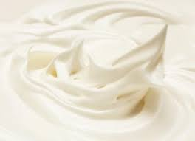
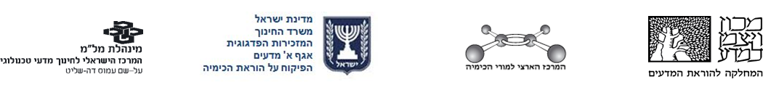

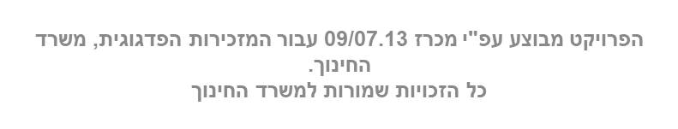
עננים, קצפות ומה שביניהם...
תערובות קולואידיות

Slide 2
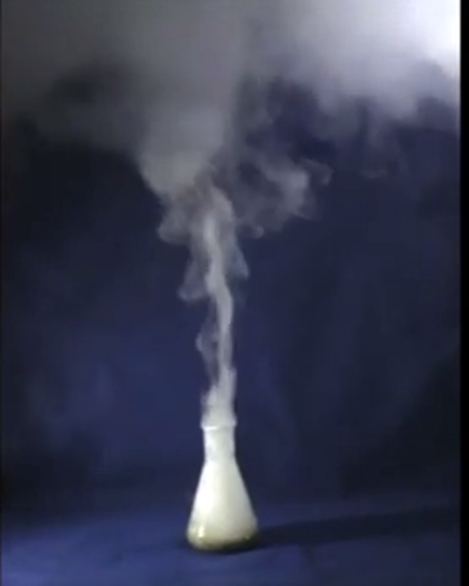
ניסוי הג'יני
בעקבות התובנות שלכם לגבי ההתרחשות בתוך הבקבוק, בחרו מבין האפשרויות הבאות ממה עשוי ה"ג'יני".
חמצן
מי חמצן
אדי מים
טיפות מים זעירות
הסבירו את בחירתכם

Slide 3
תערובת
תערובת הטרוגנית(לא אחידה)
תערובת הומוגנית(אחידה)
שמן ומים, סלט ירקות
אוויר, מי מלח, יין
תערובת קולואידית - קולואיד
?

Slide 4
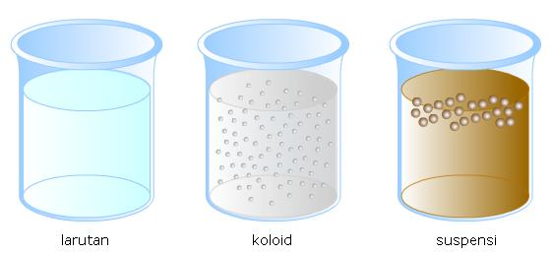
תערובות קולואידיות/קולואידים:
תערובות של חומרים שאינם מתערבבים זה בזה (כמו שמן ומים);
התערובת מורכבת מחלקיקים בעלי מיימדים זעירים, טיפות זעירות;
התערובת נראית הומוגנית.

Slide 5
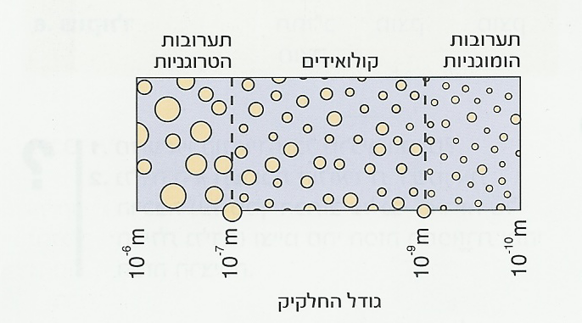
גודל החלקיק

Slide 6
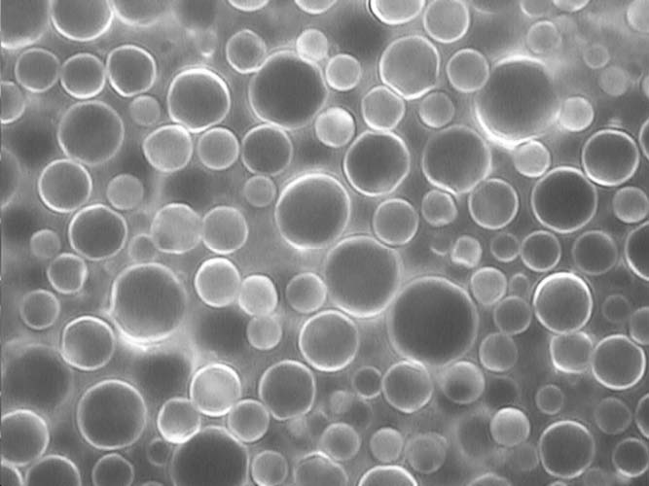
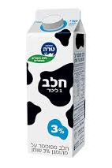

קולואידים של חלב
הגדלה פי 4200 של חלב

Slide 7
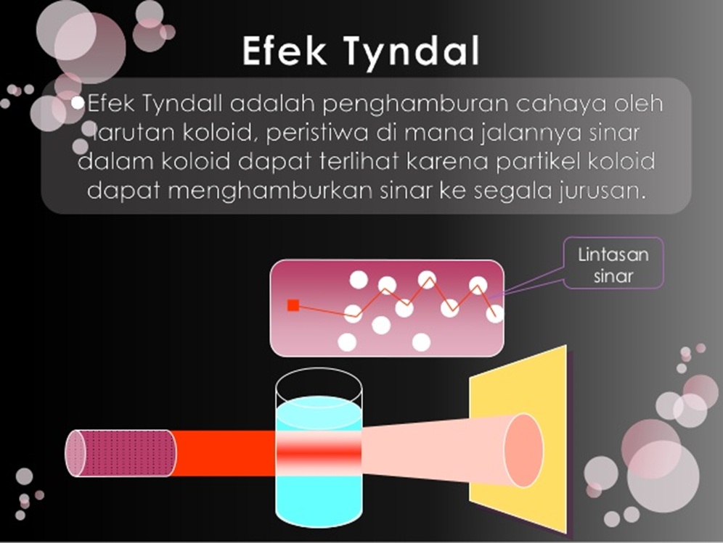
אפקט טינדל

Slide 8
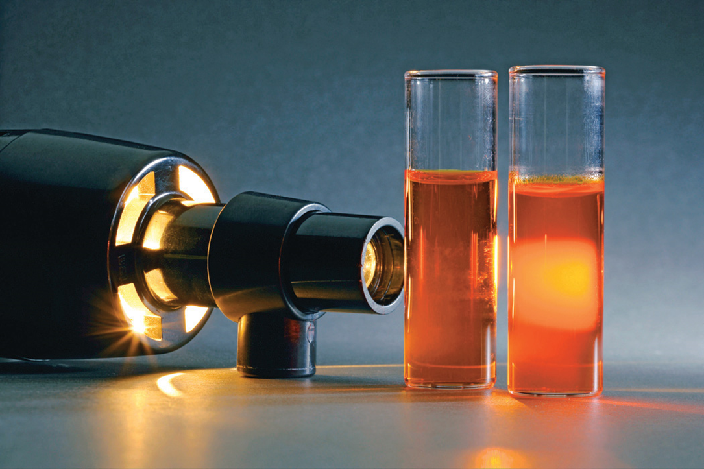
https://www.youtube.com/watch?v=he3jGuh1QXc

Slide 9
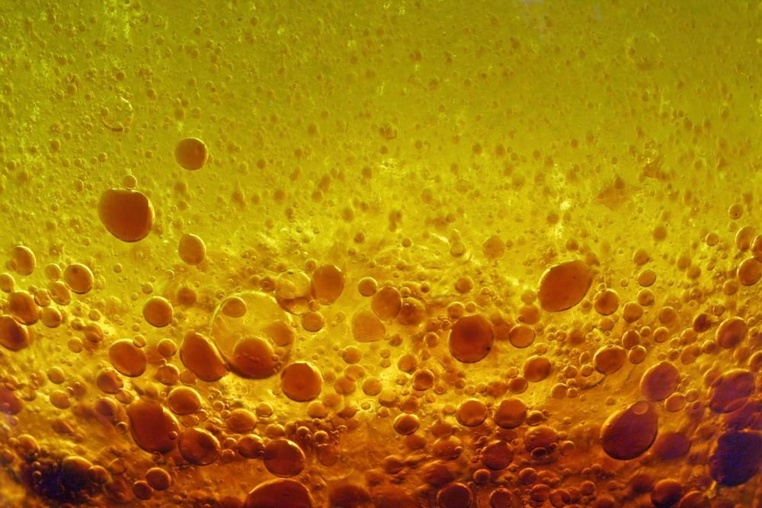
מבנה הקולואיד
קולואיד
=
פאזה מפוזרת
(טיפות זעירות המפוזרות בפאזה הרציפה)
+
פאזה רציפה
מים שמן חלב
https://www.youtube.com/watch?v=Vt7lN4QPU0k

Slide 10


!הכר את הקולואיד משימה אינטראקטיבית
חפשו בגוגל:
א. מאילו 2 פאזות )רציפה ומפוזרת( מורכב הקולואיד שקיבלתם,ומהם
מצבי הצבירה של פאזות אלה
ב. מצאו תמונה של הקולואיד ושמרו בגלריה
2. היכנסו לקישור שנשלח אליכם בתכנת PADLET
3. הוסיפו לקובץ השיתופי את המידע והתמונה שמצאתם על הקולואיד

